Slide 1
МЫТЬЕ ГОЛОВЫ

Slide 2
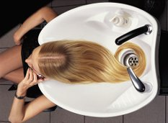
ЦЕЛИ МЫТЬЯ ГОЛОВЫ
Гигиеническая- удаление загрязнения с поверхности волос и кожи
Деформационную- удаление следов предыдущей прически
Подготовительную- размягчение внешнего чешуйчатого слоя волос

Slide 3
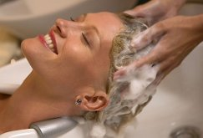
Гигиеническая цель
Удаление налетов пыли а также жира ,выделяемого сальными железами головы.
Жирные волосы плохо поддаются обработке ,так как жир покрывает тонким налетом чешуйчатый слой, закрывает поры и тормозит проникновение в волосы средств окраски, завивки и укладки. Подготовительная операция.

Slide 4
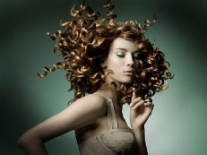
Деформационная цель
Волосы сохраняют следы предыдущей укладки или определенную форму от головных уборов и для устранения подобных дефектов волос необходимо сначала вымыть и расчесать.

Slide 5
Подготовительная цель
Размягчение внешнего чешуйчатого слоя волос при воздействии моющих средств ,способствующих быстрому и беспрепятственному их взаимодействию с другими химическими препаратами.

Slide 6
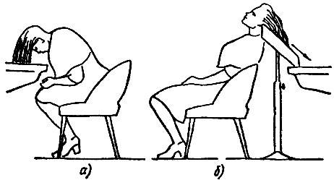
Способы мытья головы
а)наклон головы вперед- не требует специальных приспособлений- клиент наклоняет голову над раковиной.
б) наклон головы назад- применяется социальная раковина с выемкой ,давая возможность плотно прижать шею, чтоб вода и составы не попадали на одежду и кожу.

Slide 7
Выбор шампуня
Обычные- используют для косметических средств;
Специальные- мягкого действия, для ежедневного использования. не разрушает кожу головы, улучшают внешний вид, нейтральный уровень Нр;
Лечебные- для чувствительных и поврежденных волос и волос с перхотью, в них содержатся лечебные травы;
Особого назначения- до или после химической завивки или окраски волос. нейтрализуют остатки окислителя, укрепляют волосы и придают им прочность, закрывают чешуйки кутикулы и сохраняют цвет окрашенных волос.

Slide 8
Технология выполнения мытья головы
Приготовить материал для мытья головы;
Вымыть руки;
Пригласить клиента в кресло;
Шею клиента плотно укрывают полотенцем;
Тщательно расчесывают волосы;
Определяют тип волоса и состояние ;
Волосы тщательно смачивают водой;
Наносят шампунь(предварительно нанося средство на ладошку а только потом на голову;
Ровно наносят и легким кругообразным втирают подушечками пальцев;
С появлением пены смывают водой (при необходимости повторяют);
Удаляют пену ,тщательно промывая водой;
Дальнейшая обработка волос зависит от последующей операцией после мытья головы;

Slide 9
СПАСИБО ЗА ВНИМАНИЕ!!!

